Slide 1










BÀI 7: THƠ TÁM CHỮ VÀ THƠ TỰ DO
KỸ NĂNG VIẾT
Viết đoạn văn ghi lại cảm xúc
về một bài thơ tám chữ

Slide 2




TRÍ NHỚ
SIÊU PHÀM
+ Hãy chọn các từ, cụm từ thuộc đặc trưng của thơ tám chữ.
+ Mỗi câu trả lời phù hợp GV sẽ tặng điểm thưởng cho HS, thời gian cho mỗi câu là 1 phút.

Slide 3
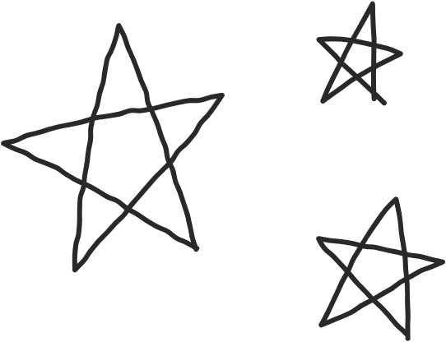
gieo vần tự do, tùy thuộc vào ý đồ của người viết
có tám chữ trên 1 dònG
số chữ tự do, không quy định
ngắt nhịp linh hoạt
ngắt nhịp 4/3
chia 4 dòng/khổ
gieo vần theo nhiều cách khác nhau nhưng phổ biến nhất là vần chân
cách chia khổ linh hoạt

Slide 4
TRÍ NHỚ
SIÊU PHÀM
cách chia khổ linh hoạt
Ngắt nhịp linh hoạt
có tám chữ trên 1 dònG
gieo vần theo nhiều cách khác nhau nhưng phổ biến nhất là vần chân

Slide 5


I. YÊU CẦU KIỂU BÀI
- HS thực hiện các nhiệm vụ theo cặp đôi, đọc SGK.tr 48 sau đó viết nhanh ra giấy trong 5 phút, Gv gọi 1-2 cặp lên báo cáo nhanh 3P.
Yêu cầu về mặt hình thức và nội dung của bài viết đoạn văn ghi lại cảm nghĩ về một bài thơ tám chữ là gì?

Slide 6

I. YÊU CẦU KIỂU BÀI
Yêu cầu kiểu bài
Hình thức:
Đảm bảo hình thức một đoạn văn
Lùi đầu dòng, viết hoa đầu dòng

Slide 7

I. YÊU CẦU KIỂU BÀI
Yêu cầu kiểu bài
Nội dung:
Trình bày cảm nghĩ của người viết về một bài thơ tám chữ
Phân tích được nội dung cơ bản để làm rõ chủ đề.
Chỉ ra được tác dụng của một số nét đặc sắc về nghệ thuật được thể hiện trong bài thơ.
Khẳng định được giá trị, ý nghĩa của bài thơ.

Slide 8
I. YÊU CẦU KIỂU BÀI
2. Bảng kiểm
Tiêu chí | Tiêu chí | Đạt | CĐ
Mở đoạn | Mở đoạn bằng chữ viết hoa, lùi đầu dòng
Mở đoạn | Dùng ngôi thứ nhất để trình bày cảm nghĩ về bài thơ
Mở đoạn | Có câu chủ đề nêu tên bài thơ, tên tác giả và cảm nghĩ chung về bài thơ
Thân đoạn | Trình bày cảm xúc, suy nghĩ về một hoặc vài nét độc đáo của bài thơ
Thân đoạn | Làm rõ tác dụng của những biện pháp tu từ được sử dụng trong bài thơ
Kết đoạn | Khẳng định lại cảm nghĩ và ý nghĩ của bài thơ đối với bản thân
Kết đoạn | Dấu chấm câu để kết thúc đoạn văn
Diễn đạt | Sử dụng một vài phép liên kết phù hợp
Diễn đạt | Không mắc lỗi chính tả, dùng từ, viết câu

Slide 9
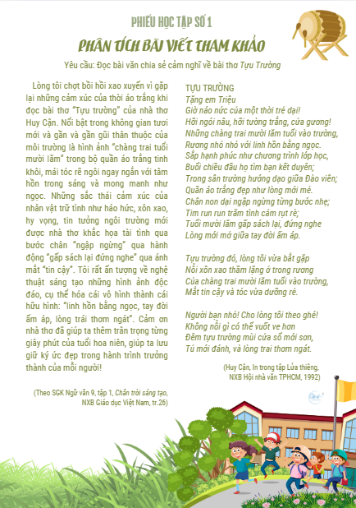
II. PHÂN TÍCH BÀI THAM KHẢO
- Lớp chia thành 4 nhóm, mỗi nhóm 6-7 HS
- Thời gian thảo luận trong nhóm là 7P, HS đại diện lên báo cáo 2P/ nhóm.
- Nhiệm vụ 1: Đọc văn bản mẫu
- Nhiệm vụ 2: Trả lời các câu hỏi trong phiếu học tập PHT 01.
+ Nhóm 1,3: thực hiện từ câu 1 đến câu 3
+ Nhóm 2, 4: thực hiện từ câu 4, câu 6

Slide 10
II. PHÂN TÍCH BÀI THAM KHẢO
Yêu cầu | Trả lời
1. Xác định nội dung câu chủ đề, câu kết đoạn của đoạn văn.
2. Người viết dùng ngôi thứ mấy để chia sẻ cảm nghĩ?
3. Cảm xúc và suy nghĩ được thể hiện như thế nào trong đoạn văn?
4. Đoạn văn đã nêu cảm nhận về những nét đặc sắc về nghệ thuật nào của bài thơ?
5. Tìm các phép liên kết được sử dụng trong đoạn văn và chỉ ra tác dụng của chúng.
6. Từ việc tìm hiểu văn bản trên, em rút ra được kinh nghiệm nào khi viết dạng bài Viết bài văn ghi lại cảm xúc về một bài thơ tự do.

Slide 11
II. PHÂN TÍCH BÀI THAM KHẢO
Yêu cầu | Trả lời
1. Xác định nội dung câu chủ đề, câu kết đoạn của đoạn văn. | Câu chủ đề: giới thiệu nhan đề, tác giả và cảm nghĩ chung của người viết về bài thơ “Tựu Trường” của Huy Cận Câu kết đoạn: Khẳng định lại cảm nghĩ về bài thơ và ý nghĩa của bài thơ đối với bản thân.
2. Người viết dùng ngôi thứ mấy để chia sẻ cảm nghĩ? | Người viết dùng ngôi thứ nhất để chia sẻ
3. Cảm xúc và suy nghĩ được thể hiện như thế nào trong đoạn văn? | Cảm xúc và suy nghĩ được thể hiện trong đoạn văn: Cảm xúc bồi hồi, xao xuyến khi được nhìn thấy hình ảnh chàng trai háo hức hi vọng vào một ngôi trường mới. Cùng những suy nghĩ trân trọng hơn những phút giây ở tuổi hoa niên, lưu giữ những kí ức đẹp ở tuổi thanh xuân.

Slide 12
II. PHÂN TÍCH BÀI THAM KHẢO
Yêu cầu | Trả lời
4. Đoạn văn đã nêu cảm nhận về những nét đặc sắc về nghệ thuật nào của bài thơ? | Đoạn văn phân tích nghệ thuật sáng tạo những hình ảnh độc đáo, cụ thể hoá cái vô hình thành cái hữu hình: linh hồn bằng ngọc, tay đời ấm áp, lòng trái thơm ngát.
5. Tìm các phép liên kết được sử dụng trong đoạn văn và chỉ ra tác dụng của chúng. | - Các phép liên kết được sử dụng trong đoạn văn là: + Phép lặp từ ngữ “cảm xúc” “hình ảnh” + Phép thế chàng trai tuổi mười lăm – nhân vật trữ tình, Huy Cận – nhà thơ - Tác dụng: Giúp tăng tính rõ ràng và liên tục trong văn bản, giúp đọc giả dễ dàng hiểu và theo dõi nội dung của văn bản.

Slide 13
II. PHÂN TÍCH BÀI THAM KHẢO
Yêu cầu | Trả lời
6. Từ việc tìm hiểu văn bản trên, em rút ra được kinh nghiệm nào khi viết dạng bài Viết bài văn ghi lại cảm xúc về một bài thơ tự do. | - Bố cục cần mạch lạc, rõ ràng, đủ nội dung ba phần: mở, thân, kết. - Mở đầu: Cần giới thiệu được bài thơ/đoạn thơ, ấn tượng chung của em. - Cách triển khai: trích thơ, trình bày mạch cảm xúc trong thơ, chỉ ra được một vài yếu tố đặc sắc về nghệ thuật, phân tích tác dung của các yếu tố đó, sử dụng thơ để làm bằng chứng minh họa. - Chọn ngôi viết chia sẻ phù hợp. + Kết thúc: khẳng định lại cảm xúc và suy nghĩ về bài thơ, ý nghĩa của bài thơ.

Slide 14


III. HƯỚNG DẪN QUY TRÌNH VIẾT
Chuẩn bị
Dựa vào hiểu biết của bản thân, em hãy nêu các bước trong quy trình viết.
2. Tìm ý và lập dàn ý
3. Viết bài
4. Kiểm tra, chỉnh sửa

Slide 15

III. HƯỚNG DẪN QUY TRÌNH VIẾT
Chuẩn bị
Trong phần chuẩn bị, chúng ta cần làm những thao tác nào?
Lựa chọn bài thơ
Đọc hiểu, xác định một số yếu tố nội dung và nghệ thuật đặc sắc.

Slide 16
III. HƯỚNG DẪN QUY TRÌNH VIẾT
2. Tìm ý và lập dàn ý
Yêu cầu | Trả lời
Bài thơ là lời của ai? Nói với ai? Bài thơ viết về điều gì?
Đối tượng trữ tình (đối tượng đón nhận cảm xúc) được gợi tả như thế nào trong bài thơ?
Cảm xúc chính của nhân vật trữ tình (nhân vật bày tỏ cảm xúc) được bày tỏ trong bài thơ là gì? Tôi nhận ra cảm xúc, tình cảm ấy qua những từ ngữ, hình ảnh nào?
Mạch cảm xúc và chủ đề trong bài thơ là gì?
Tôi có ấn tượng gì về những từ ngữ, hình ảnh độc đáo, giọng điệu, các biện pháp tu từ mà nhà văn đã sử dụng để thể hiện cảm xúc và ý tưởng?
Thông qua bài thơ, tác giả đã gửi gắm quan niệm, thông điệp, triết lí gì về cuộc sống? Bài thơ đã khơi gợi trong tôi những tình cảm, suy nghĩ như thế nào về con người và cuộc sống?
HS thực hiện hoàn thành phiếu gợi dẫn tìm ý tưởng sau trong vòng 3P, HS thực hiện nhóm đôi.

Slide 17
III. HƯỚNG DẪN QUY TRÌNH VIẾT
2. Tìm ý và lập dàn ý
Mở đoạn
Giới thiệu nhan đề bài thơ, tên tác giả
Nêu cảm xúc chung về bài thơ tự do mà em đã chọn

Slide 18
III. HƯỚNG DẪN QUY TRÌNH VIẾT
2. Tìm ý và lập dàn ý
Thân đoạn
Bài thơ là lời của ai? Giãi bày cảm xúc với ai/ về điều gì? (Trích dẫn khổ thơ/dòng thơ chứa đựng yếu tố đặc sắc nhất)
Em có cảm xúc như thế nào về nội dung, chủ đề của bài thơ?
Em có cảm xúc như thế nào về nghệ thuật của bài thơ (bài thơ có những từ ngữ, hình ảnh, biện pháp tu từ, …. nào nổi bật?)

Slide 19
III. HƯỚNG DẪN QUY TRÌNH VIẾT
2. Tìm ý và lập dàn ý
Kết đoạn
Khái quát lại những ấn tượng, cảm xúc về bài thơ
Ý nghĩa của bài thơ với bản thân.

Slide 20
III. HƯỚNG DẪN QUY TRÌNH VIẾT
3. Viết bài
Viết đoạn văn theo dàn ý đã lập.
Khi viết sử dụng các từ ngữ, câu văn thể hiện được chính xác sinh động cảm xúc, suy nghĩ của em.
Trong khi viết cần có những lưu ý nào?
Đảm bảo yếu tố thuộc về hình thức của một đoạn văn
4. Kiểm tra và chỉnh sửa
Đọc lại và chỉnh sửa (nếu cần), bám sát vào bảng kiểm để chỉnh sửa.

Slide 21

IV. LUYỆN TẬP
Rèn kĩ năng viết văn biểu cảm
+ Thực hiện yêu cầu theo nhóm, chia cả lớp thành 4 nhóm (thực hiện kĩ thuật khăn phủ bàn trên giấy A3.
+ Dựa vào SGK tr.49
+ Thời gian: 5p làm việc nhóm, 1p báo cáo/nhóm.
Nhóm 1,2:
+ Dựa vào SGK trang 49, em hãy cho biết thế nào là biểu cảm trực tiếp, biểu cảm gián tiếp?
+ Trong khi viết có nên kết hợp cả hai phương pháp này khi viết không?
Nhóm 3,4: Xác định cách viết trong đoạn văn ngữ liệu mẫu đã cho (PHT 1) Lý giải vì sao?

Slide 22
IV. LUYỆN TẬP
Rèn kĩ năng viết văn biểu cảm
Biểu cảm trực tiếp: người viết sử dụng các từ ngữ trực tiếp bộc lộ những suy nghĩ, cảm xúc của mình về đối tượng.
a. Cách thức
Biểu cảm gián tiếp: người viết hình dung, tưởng tượng và miêu tả lại đặc điểm, tính chất, trạng thái của thiên nhiên, con người, đồ vật, ... trong tác phẩm hoặc liên hệ, so sánh các chi tiết, hình ảnh trong tác phẩm này với tác phẩm khác hoặc với những trải nghiệm của bản thân để gián tiếp thể hiện suy nghĩ, tình cảm của mình.
Trong khi viết nên kết hợp cả 2 hình thức trên.

Slide 23

IV. LUYỆN TẬP
Rèn kĩ năng viết văn biểu cảm
Xác định cách viết trong đoạn văn ngữ liệu mẫu đã cho (PHT 1)
b. Bài tập
- Trong đoạn văn ghi lại cảm nhận về bài thơ “Tựu trường” của tác giả Huy Cận, người viết đã sử dụng phương thức biểu cảm trực tiếp
+ Sử dụng các từ ngữ trực tiếp bày tỏ cảm xúc về bài thơ: “Lòng tôi chợt bồi hồi xao xuyến vì gặp lại những cảm xúc của thời áo trắng khi đọc bài thơ “Tựu trường” của nhà thơ Huy Cận”
+ Chỉ ra các từ ngữ, hình ảnh và khái quát lại cảm xúc của mình,..

Slide 24
IV. LUYỆN TẬP
2. Luyện viết
+ Thực hiện yêu cầu theo nhóm, chia cả lớp thành 4 nhóm (thực hiện kĩ thuật khăn phủ bàn trên giấy A3.
+ Dựa vào SGK tr.50
+ Thời gian: 7p làm việc nhóm, 1p báo cáo/nhóm.
Nhiệm vụ: Viết đoạn văn ghi lại cảm nghĩ về một văn bản thơ tự do/thơ tám chữ mà em ấn tượng nhất. (Chiều xuân, Bếp lửa, Quê hương, …)

Slide 25
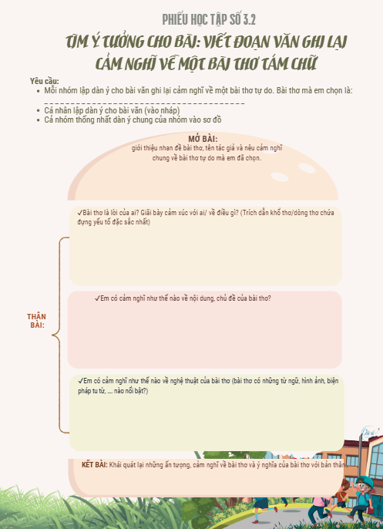
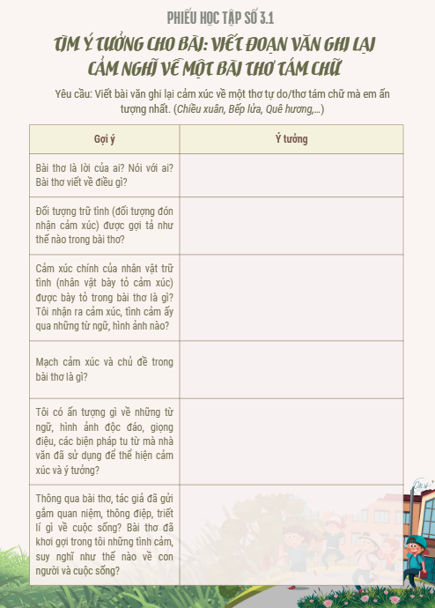
IV. LUYỆN TẬP
2. Luyện viết

Slide 26
V. VẬN DỤNG
Bài về nhà
Đề bài: Dựa vào dàn ý đã lập trên lớp, các nhóm triển khai viết thành đoạn văn hoàn chỉnh. (cá nhân làm theo bài của nhóm)
Viết bài chuẩn bị cho tiết Nói và nghe
Đề bài: Có ý kiến cho rằng: “Trong bài thơ Quê hương, nhà thơ Tế Hanh đã sử dụng những hình ảnh đẹp, bay bổng; đồng thời cũng sử dụng biện pháp nhân hóa một cách độc đáo để thổi linh hồn vào sự vật, khiến cho sự vật có một vẻ đẹp và ý nghĩa bất ngờ”. Hãy viết đoạn văn để làm sáng tỏ ý kiến trên bằng một đoạn văn khoảng 12 câu. (cả nhóm làm chung 1 bài)

